Slide 1
Zdravá strava
Boris Marton

Slide 2
Obsah
Čo jesť?
Zdravá pyramída
Koľko toho jesť?
Kalorické tabuľky
Kedy a ako jesť?
Čomu sa vyhýbať?

Slide 3
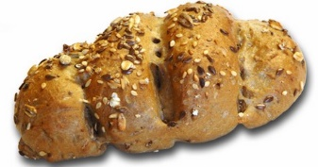
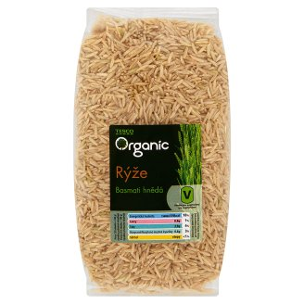
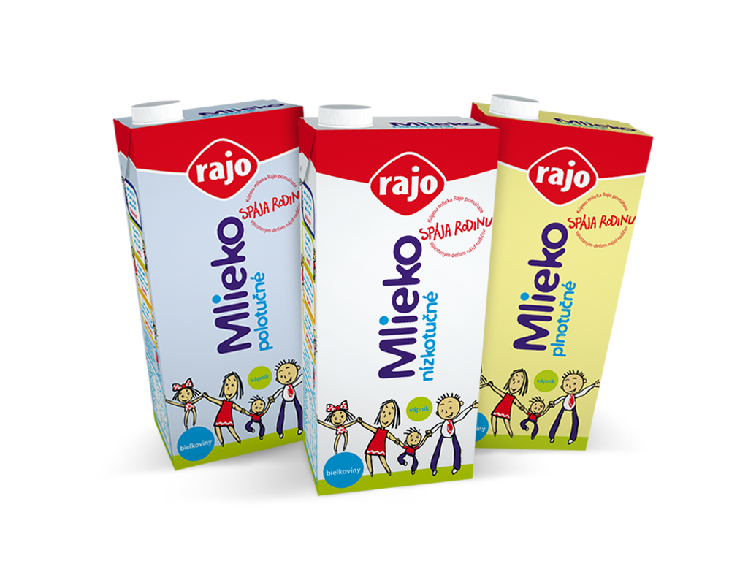
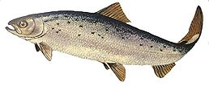
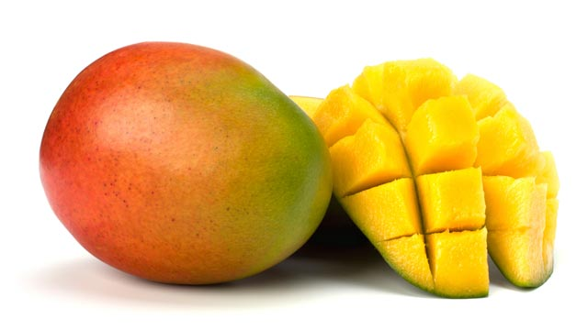
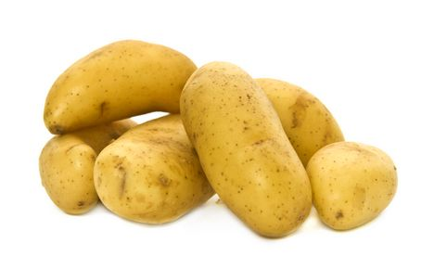
Čo jesť?
20% bielkovín, 30% tukov, 50% sacharidov.
Ovocie: jablka, banány, mango, čučoriedky, orechy...
Zelenina: mrkva, paprika, zemiaky, brokolica, špenát...
Mäso: kuracie, morčacie, ryby.
Celozrnné pečivo a cestoviny.
Mliečne výrobky.
Späť

Slide 4
Späť

Slide 5
Koľko toho jesť?
5 gramov soli.
30g vlákniny.
2 – 3 litre vody.
5 jedál denne
BMR
Vzorec pre výpočet BMR BMR (ženy)= 655,0955 + (9,5634 x váha v kg) + (1,8496 x výška v cm) - (4,6756 x vek v rokoch)
BMR (muži)= 66,473 + (13,7516 x váha v kg) + (5,0033 x výška v cm) - (6,755 x vek v rokoch)
Späť

Slide 6
Späť

Slide 7
Kedy a ako jesť?
Pred aktivitou.
Nevynechať raňajky.
Nepiť kávu na lačno.
Rozdeliť jedlo do menších porcii.
Nejesť 2 hodiny pred spánkom.
Neprepchávať sa.
Späť

Slide 8
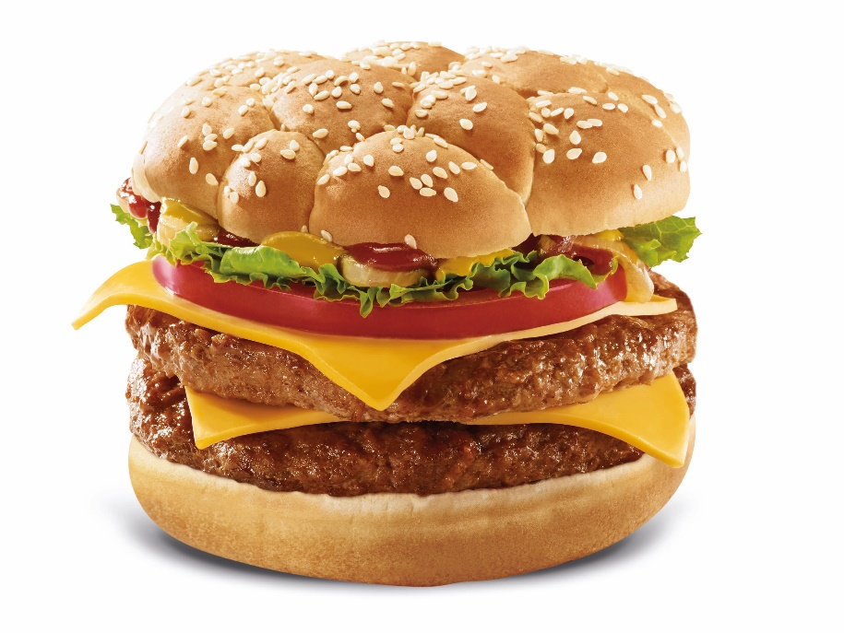
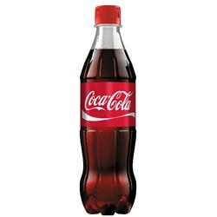
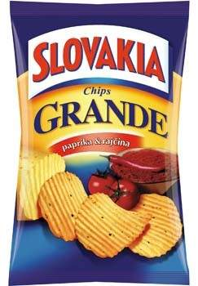
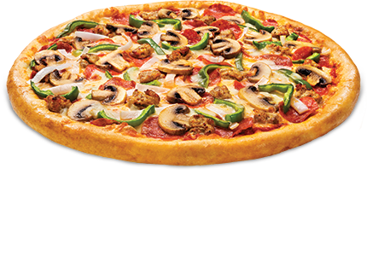
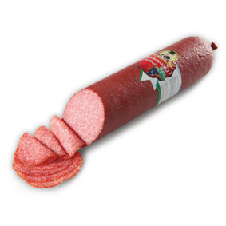
Čomu sa vyhýbať?
Fastfood
Vyprážané jedlá
Údeniny
Biele pečivo a cestoviny
Bravčové mäso
Sladené nápoje
Sladkosti
Späť

Slide 9
Zdroje:
http://www.chudnutie-ako.sk/cisla/kolko-ma-zjest-zdravy-clovek
http://www.leangains.sk/stravovanie/kolko-a-co-mozem-jest/
http://www.fithall.sk/rest/tipy/bmr.html
http://www.fitpro.sk/wp/wp-content/uploads/2012/08/Pyram%C3%ADda2.jpg
http://static.zlacnene.sk/foto/vyrobky/494750/494678.jpg
http://www.officedepot.sk/pictures/sk/od/sk/lg/180355_sk_lg.jpg
http://static.zlacnene.sk/foto/vyrobky/275250/275024.jpg
http://cdn.psfk.com/wp-content/uploads/2014/05/f6ef37c7-6436-4911-8c9a-82df764a75d6.jpg
https://www.toppers.com/ckfinder/userfiles/images/Pizza_Large_ToppersClassic.png
Späť

Slide 10
http://www.zenyprozeny.cz/data/img1/celozrnn%C3%A1_houska1404.jpg
http://pi.ce-tescoassets.com/assets/SK/030/8595016500030/ShotType1_328x328.jpg
http://www.pergam.sk/_REPO/design/UHT_mlieko_Rajo.png
http://www.dobruchut.mwb.sk/obrazky/zemiaky.jpg
http://st1.travel.india.com/wp-content/uploads/2012/07/mango.jpg

